Slide 1

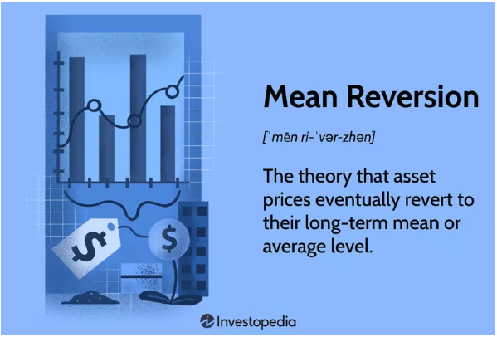
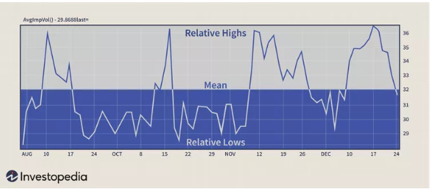
Projet Commodities
Kylian Yamami, Mathis Rais, Tommy Ribeiro
Stratégie de Retour à la Moyenne :
Nous avons décidé d’implémenter une stratégie de retour à la moyenne sur les matières premières en choisissant de long les 6 actifs ayant sous-performé et short les 6 actifs ayant surperformé pour lesquels on s’attend ainsi à un retour à la moyenne. Les 12 actifs sélectionnés dans notre univers d’investissement dans la slide suivante.

Slide 2
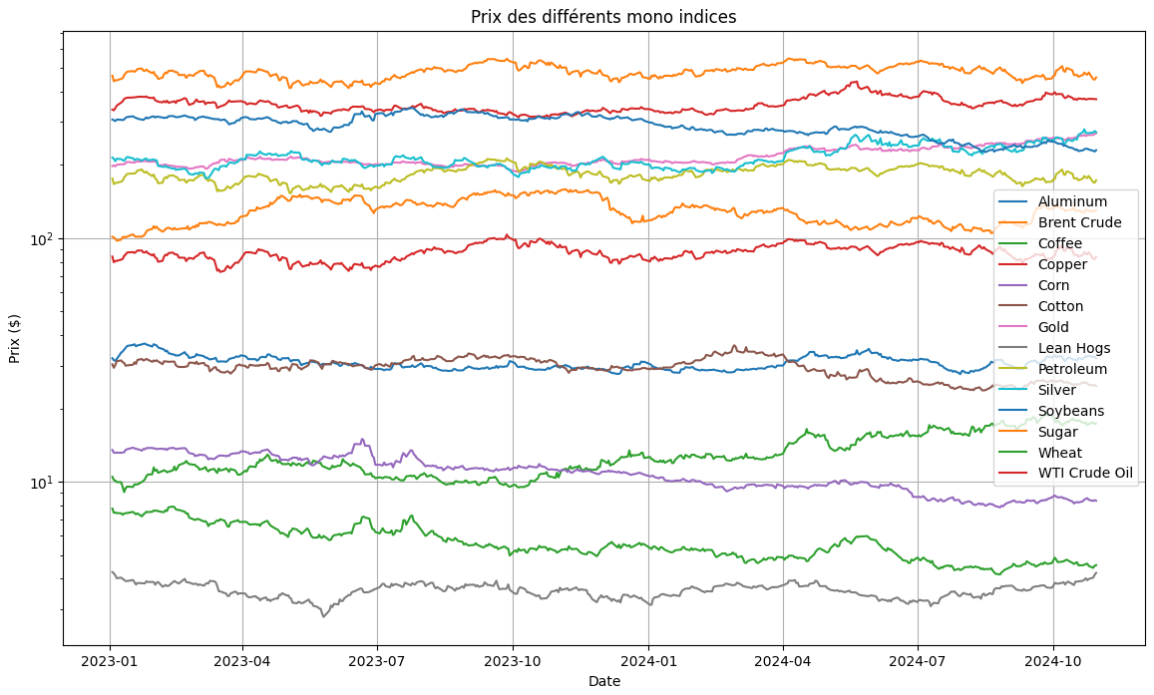
Univers d’investissement :
Notre univers est composé de 14 monos indice commodities Bloomberg. Nous avons choisi ces indices de sorte à avoir une diversité dans les secteurs qu’ils représentent.
Les indices sont les suivants :
Métaux industriels :
Aluminium : BCOMAL
Copper : BCOMHG
Energie :
Brent Crude : BCOMCO
Petroleum : BCOMPE
WTI Crude Oil : BCOMCL
Produits agricoles :
Coffee : BCOMKC
Corn : BCOMCN
Cotton : BCOMCT
Soybeans : BCOMSY
Sugar : BCOMSB
Wheat : BCOMWH
Produits animaux :
Lean Hogs : BCOMLH
Métaux précieux :
Gold : BCOMGC
Silver : BCOMSI

Slide 3
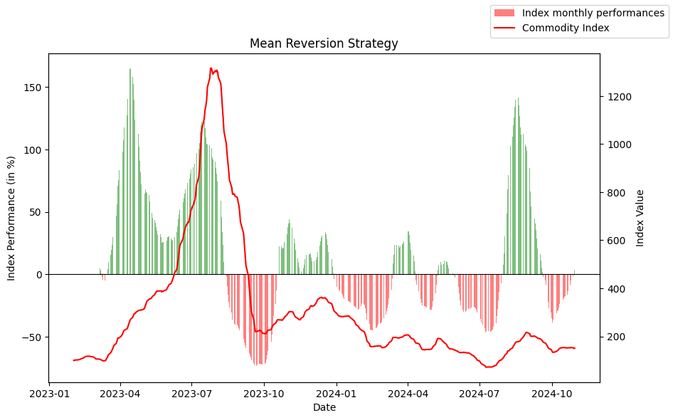
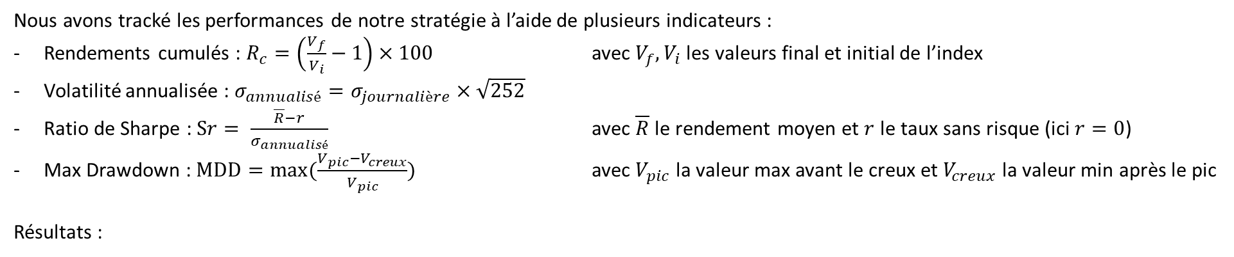
Track avec indicateurs :
Nous avons tracké les performances de notre stratégie à l’aide de plusieurs indicateurs :
Rendements cumulés : $R_{c}=\left(\frac{V_{f}}{V_{i}}−1\right)×100$ avec $V_{f}, V_{i}$ les valeurs final et initial de l’index
Volatilité annualisée : $σ_{annualisé}=σ_{journalière}×\sqrt{252}$
Ratio de Sharpe : $Sr= \frac{\overline{R}−r}{σ_{annualisé}}$ avec $\overline{R}$le rendement moyen et $r$ le taux sans risque (ici $r=0$)
Max Drawdown : $MDD=max⁡(\frac{V_{pic}−V_{creux}}{V_{pic}})$ avec $V_{pic}$ la valeur max avant le creux et $V_{creux}$ la valeur min après le pic
Résultats :
Rendements Cumulés | 50,92 %
Volatilité annualisée | 49,84 %
Ratio de Sharpe | 0,51
Max Drawdown | -94,53 %

Slide 4
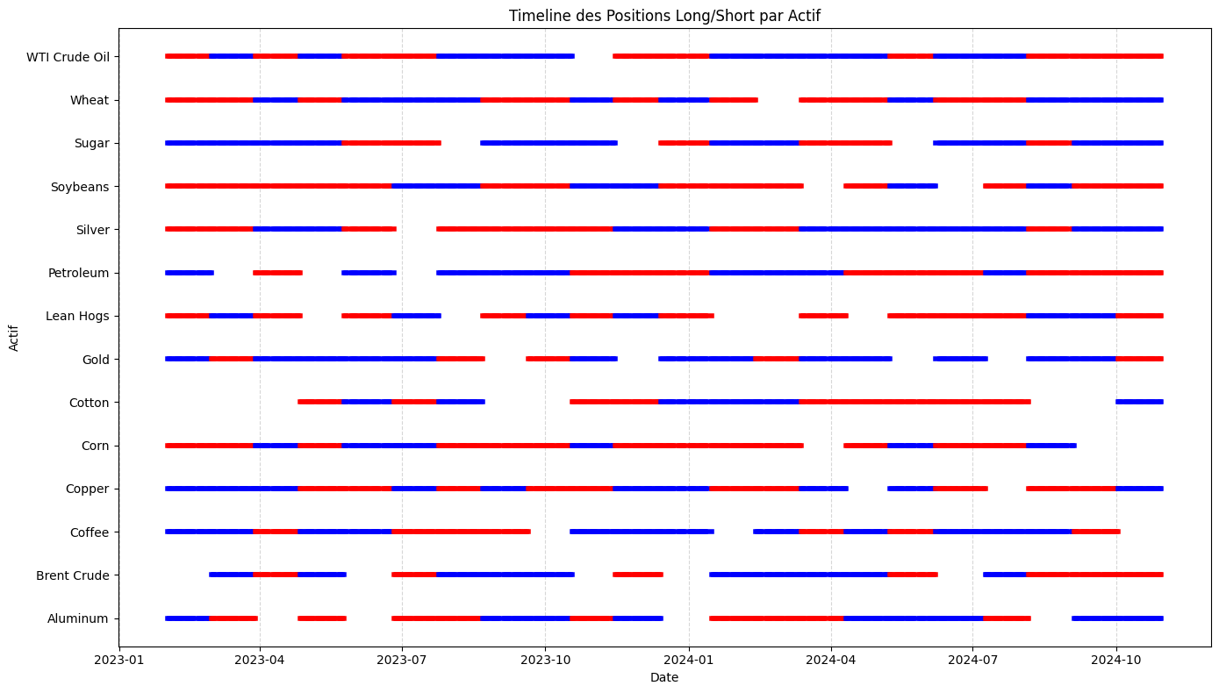
Allocation de la stratégie:
On rebalance les poids des monos indices tous les 20 jours en fonction des performances cumulées des 20 jours précèdent. L’allocation est faite de manière uniforme ; on attribue le même poids (en valeur absolue) à chaque monos indice sélectionné de sorte à ce que la somme des poids soit nulle.
Ci-dessous, l’évolution de l’allocation de notre stratégie au cours du temps. On est long (resp. short) quand le mono indice est rouge (resp. bleu).

